Slide 1
The Eternals
2020 졸업작품 기획발표
게임공학과
3 학년
2014180044
허 신 영
게임공학과
3 학년
2015180016
박 준 오
게임공학과
3 학년
2015182030
이 동 희

Slide 2
CONTENTS
목차
PART01
PART02
PART03
PART04
연구 목적
개발 환경
게임 소개 & 방법
기술적 요소 &
중점 연구 분야
PART05
PART06
PART07
PART08
개인별 준비 현황
타 게임과의 차별성
역할분담 & 일정
참고 문헌

Slide 3

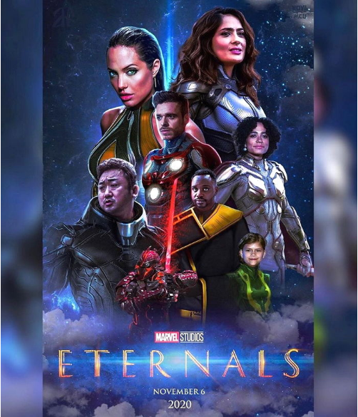
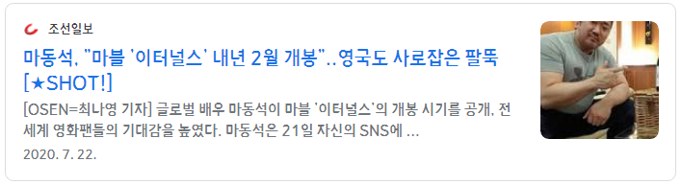
연구 목적
게임 소개 & 방법
기술적 요소 & 중점 연구분야
개인별
준비현황
타 게임과의 차별성
역할분담 및 일정
참고문헌
개발 환경
연구 목적
내년에 개봉될 ‘이터널스＇는 국내에서 유명한 남자배우 마동석이 주연으로 출연할 예정이다.
이는 MARVEL 영화에 등장한 최초의 한국 남성 배우이다.
따라서 내년에 국내에서 엄청난 흥행을 할 것으로 예측한다.

Slide 4




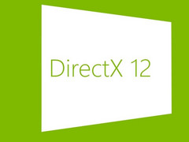



연구 목적
게임 소개 & 방법
기술적 요소 & 중점 연구분야
개인별
준비현황
타 게임과의 차별성
역할분담 및 일정
참고문헌
개발 환경
MS Windows 10
개발 환경
C++
Visual Studio 2019
DirectX 12
3DS Max 2019
HLSL 5.0
GitHub

Slide 5

연구 목적
게임 소개 & 방법
기술적 요소 & 중점 연구분야
개인별
준비현황
타 게임과의 차별성
역할분담 및 일정
참고문헌
개발 환경
게임 소개 및 방법

Slide 6
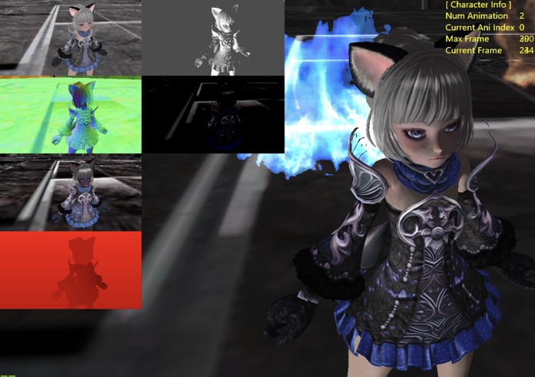
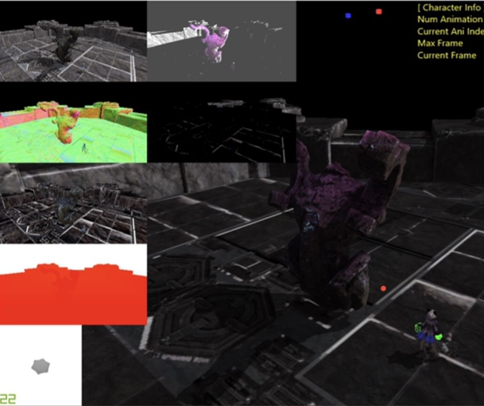
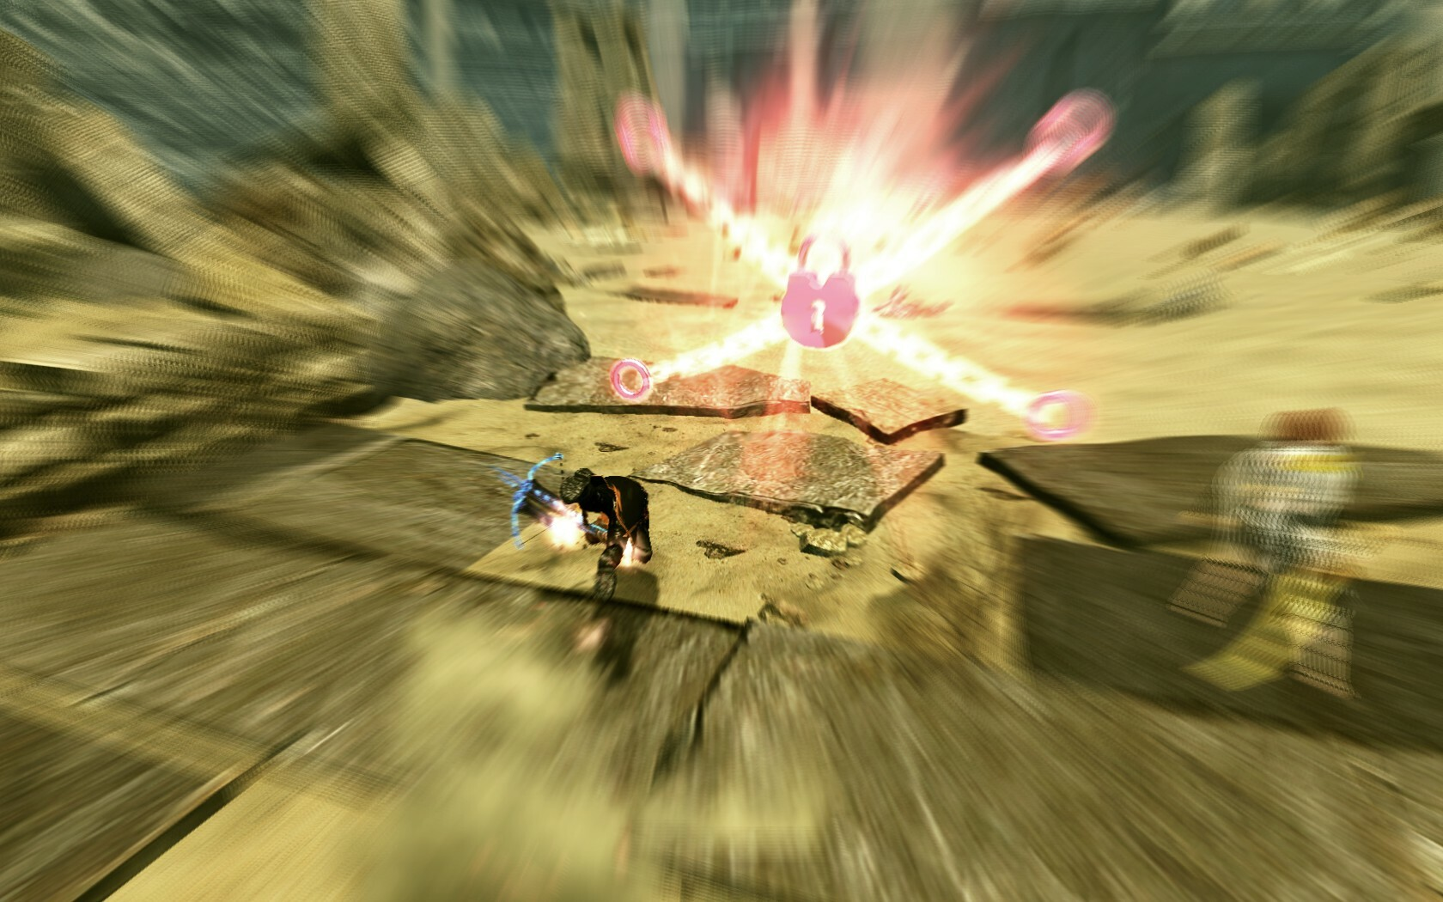
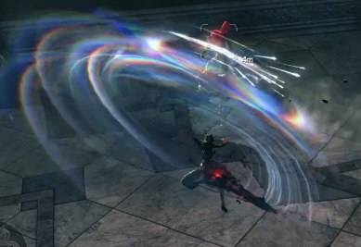
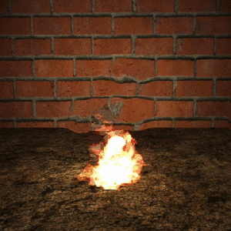
연구 목적
게임 소개 & 방법
기술적 요소 & 중점 연구분야
개인별
준비현황
타 게임과의 차별성
역할분담 및 일정
참고문헌
개발 환경
Rendering
기술적 요소 &
중점 연구 분야
NORMAL / SPECULAR
SHADOW / POINT LIGHT
MOTION BLUR
SPLINE TRAIL
DISTORTION

Slide 7
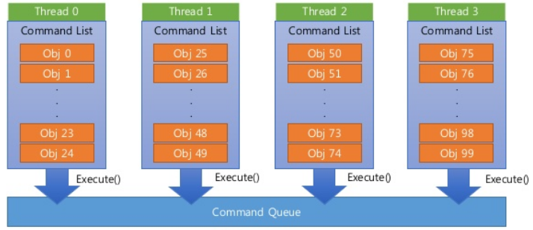
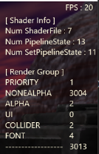
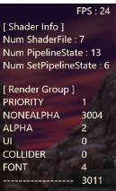
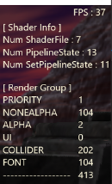
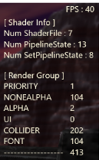
연구 목적
게임 소개 & 방법
기술적 요소 & 중점 연구분야
개인별
준비현황
타 게임과의 차별성
역할분담 및 일정
참고문헌
개발 환경
Multi Thread Rendering
[ STATIC MESH ]
VERTEX 11,400 x 3,000 = 34,200.000
34,200,000 x 2 (Shadow Depth) = 68,400,000
[ DYNAMIC MESH ]
VERTEX 51,294 x 100 = 5,129,400
5,129,400 x 2 (Shadow Depth] = 10,258,800
[ RESULT ]
STATIC MESH 20 -> 24 약 20% ↑
DYNAMIC MESH 37 -> 40 약 10% ↑
기술적 요소 &
중점 연구 분야
STATIC MESH 3,000 EA
DYNAMIC MESH 100 EA
SINGLE THREAD
MULTI THREAD
SINGLE THREAD
MULTI THREAD

Slide 8
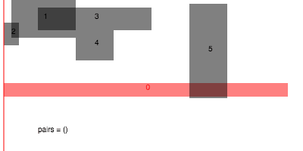
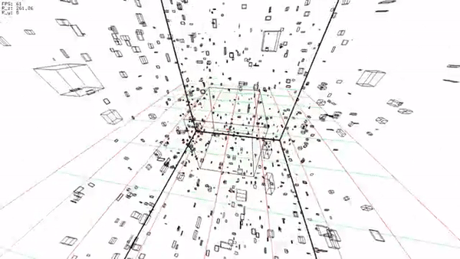
연구 목적
게임 소개 & 방법
기술적 요소 & 중점 연구분야
개인별
준비현황
타 게임과의 차별성
역할분담 및 일정
참고문헌
개발 환경
Sweep and Prune
기술적 요소 &
중점 연구 분야
광역 충돌 모델인 SAP (Sweep And Prune) 알고리즘을 활용하여 충돌을 구현한다.

Slide 9
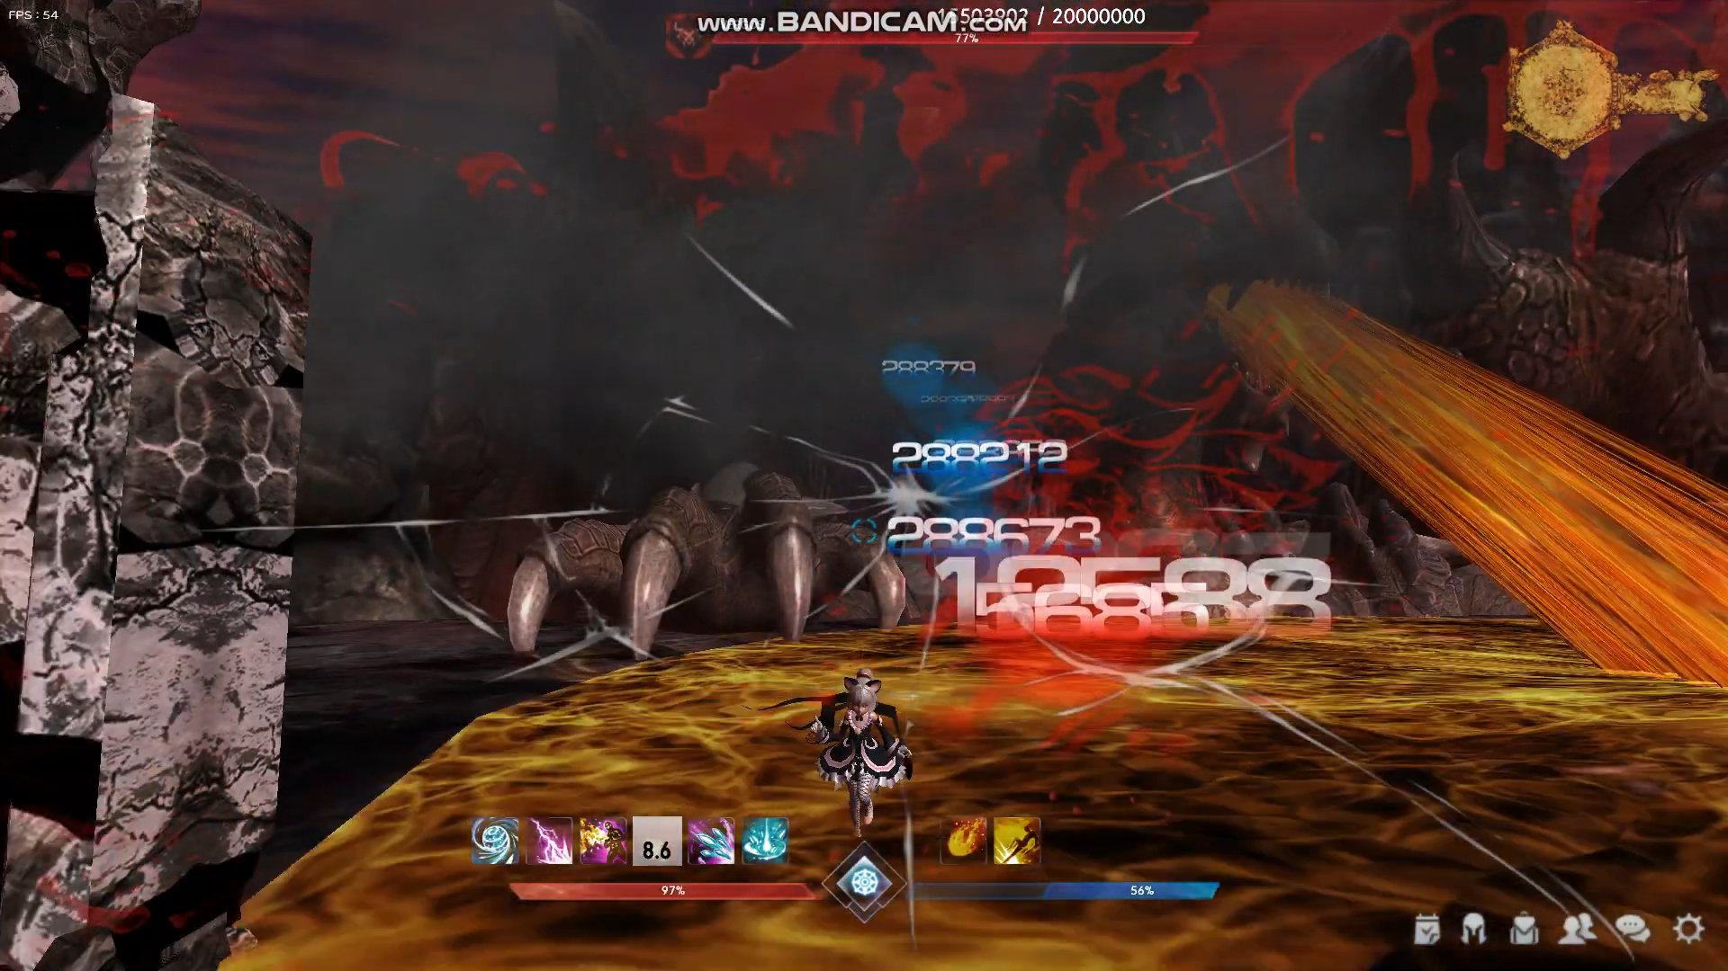
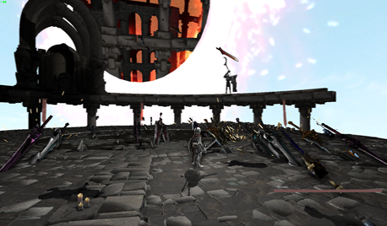
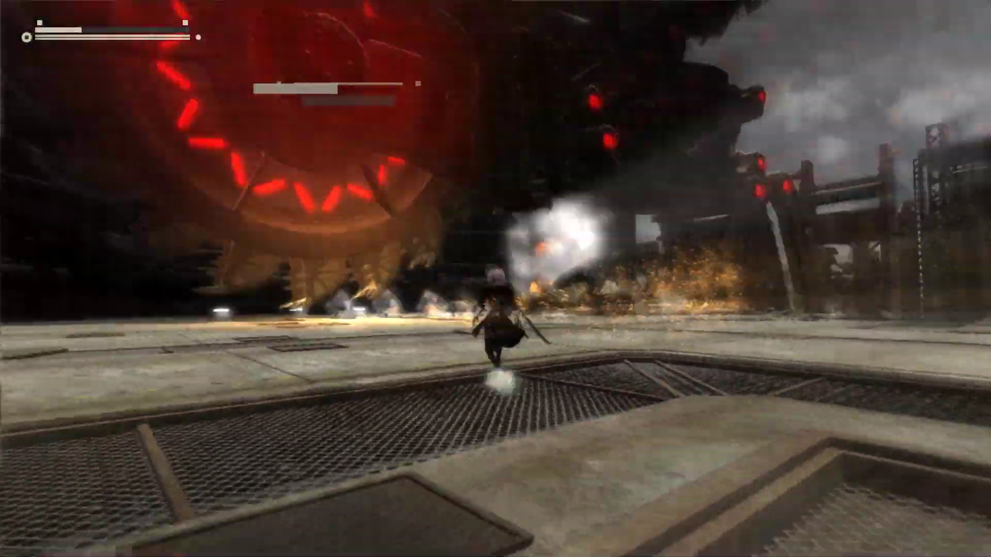
연구 목적
게임 소개 & 방법
기술적 요소 & 중점 연구분야
개인별
준비현황
타 게임과의 차별성
역할분담 및 일정
참고문헌
개발 환경
허 신 영 - 윈도우 프로그래밍 / STL / 컴퓨터 그래픽스 / 네트워크 게임 프로그래밍.
CLIENT - 다양한 디자인 패턴을 활용한 게임 프레임워크 제작에 능숙.
- “DirectX12를 활용한 3D게임 프로그래밍 입문”책과 MS 샘플 예제를 통해 DirectX 12 API 학습.
박 준 오 - 컴퓨터 그래픽스 / STL / 네트워크 게임 프로그래밍 / 3D 게임 프로그래밍 1, 2
CLIENT - DirectX 12 3D 그래픽스 파이프라인과 HLSL 5.0 학습.
이 동 희 - 데이터베이스 / 운영체제 / 네트워크 기초 / 네트워크 게임 프로그래밍 / 게임 서버 프로그래밍.
SERVER - MS SQL을 활용한 데이터베이스 활용 연습.
팀원 모두 DirectX를 활용한 개인 및 팀 3D게임 제작 경험.
개인별 준비현황

Slide 10
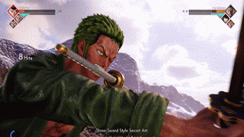
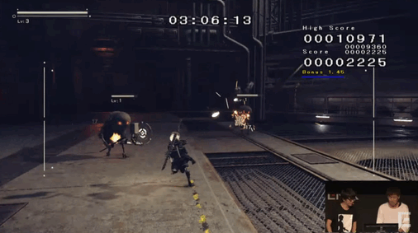
연구 목적
게임 소개 & 방법
기술적 요소 & 중점 연구분야
개인별
준비현황
타 게임과의 차별성
역할분담 및 일정
참고문헌
개발 환경
유사한 게임 : TERA (NEXON MMORPG)
- 스킬을 사용할 때 카메라 이벤트 연출이 없다.
따라서 강력한 스킬을 사용할 때 역동적인 카메라 연출을 구현하여 차별성을 둔다.
- Non Target 전투 시스템의 불편함을 보완하여 Targeting 전투 시스템을 구현한다.
- 기존의 레이드 형식에서 벗어나 보스 몬스터에게 협력하는 플레이어가 비밀리에 존재한다.
타 게임과의 차별성

Slide 11
연구 목적
게임 소개 & 방법
기술적 요소 & 중점 연구분야
개인별
준비현황
타 게임과의 차별성
역할분담 및 일정
참고문헌
개발 환경
C L I E N T |  | S E R V E R
허신영 | 박준오 | 이동희
게임 프레임워크 / Tool 카메라 연출 이펙트 최적화 기법 게임 UI | 플레이어 일반 / 보스 몬스터 게임 UI Shader | [ SEVER ] IOCP 서버 구현 데이터베이스 연동 [ CLIENT ] 게임 지형 리소스 게임 사운드
역할분담 및 일정

Slide 12
연구 목적
게임 소개 & 방법
기술적 요소 & 중점 연구분야
개인별
준비현황
타 게임과의 차별성
역할분담 및 일정
참고문헌
개발 환경
항목 | 1월 | 2월 | 3월 | 4월 | 5월 | 6월 | 7월 | 8월
게임 프레임워크
MFC Tool
이펙트
카메라 연출
게임 최적화 기법
게임 UI
플레이어
일반 몬스터
보스 몬스터
SHADER
IOCP 서버 구현
데이터베이스 연동 및 관리
게임 리소스 및 사운드
테스트 및 버그 수정
역할분담 및 일정
허 신 영
박 준 오
이 동 희
공 통

Slide 13
연구 목적
게임 소개 & 방법
기술적 요소 & 중점 연구분야
개인별
준비현황
타 게임과의 차별성
역할분담 및 일정
참고문헌
개발 환경
[점프포스 스킬 GIF]
https://soccerline.kr/board/14973431?searchWindow=&searchType=0&searchText=&categoryDepth01=0&page=0
[니어오토마타 GIF]
https://bbs.ruliweb.com/ps/board/300421/read/30629110
[모션블러]
https://m.blog.naver.com/PostView.nhn?blogId=jinwish&logNo=220981034563&proxyReferer=https:%2F%2Fwww.google.com%2F
[스플라인 트레일]
https://www.youtube.com/channel/UCHPW1-GXk0oOmyMIYWrwkkw
[ 왜곡 ]
https://andrewgotow.com/2015/11/10/heatwave/
[ 멀티 쓰레드 렌더링 ]
https://www.slideshare.net/dgtman/tips-and-experience-of-dx12-engine-development
[ Sweep and Prune ]
https://0fps.net/2015/01/18/collision-detection-part-2/
https://www.youtube.com/watch?v=OQh0HAO6QWU
참고 문헌

Slide 14

감
사
합
니
다
!

